Slide 1
22 novembre 2017
GIORNATA NAZIONALE DELLA SICUREZZA NELLE SCUOLE

Slide 2
TIC – TAC
ORE 11:00
DRINN….
DRINNN…
TUTTI PRONTI
Per l’ evacuazione

Slide 3
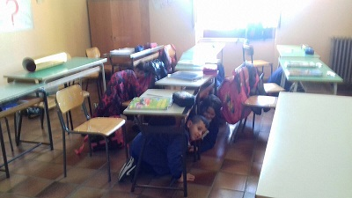
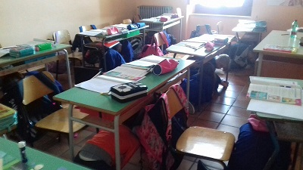
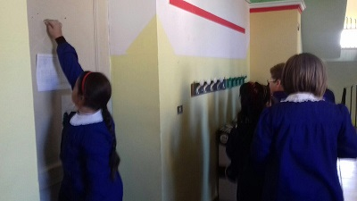
Gli alunni del plesso S. Francesco , primaria e infanzia, eseguono correttamente tutte le procedure che il protocollo dell’evacuazione richiede ….

Slide 4
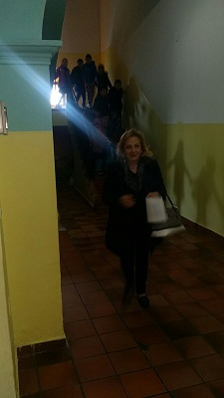
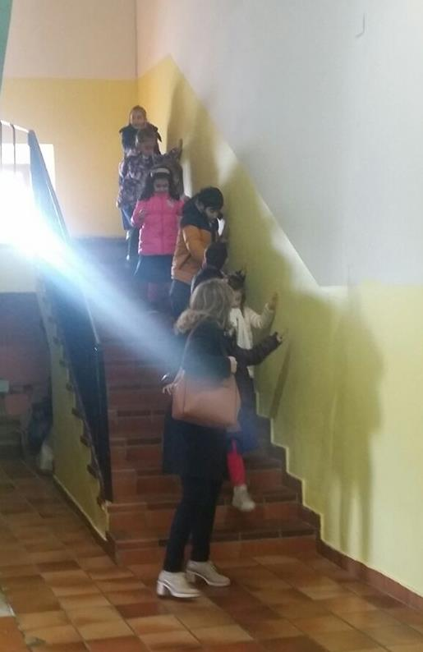
… si apprestano a raggiungere la zona di raccolta: il campetto Beato Felton.

Slide 6
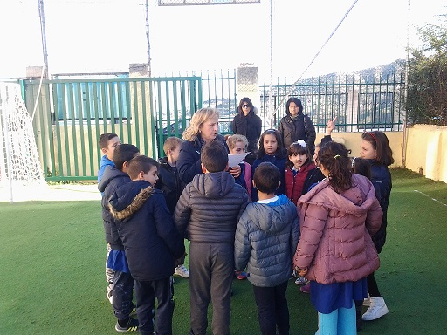
…le insegnanti rassicurano gli alunni e procedono con l’appello…

Slide 7
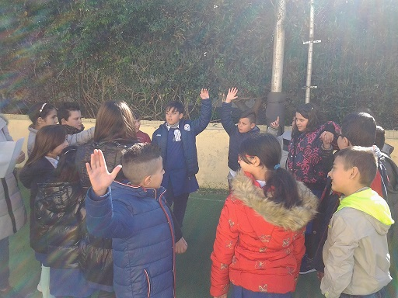

Slide 8
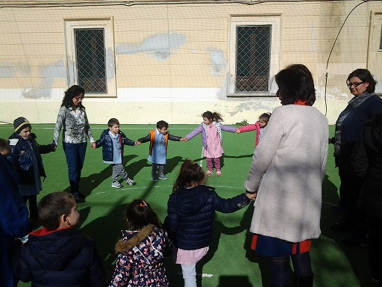
…forte emozione per l ‘evento.
Una volta in sicurezza, le insegnanti improvvisano giochi mirati e semplici girotondi.

Slide 9
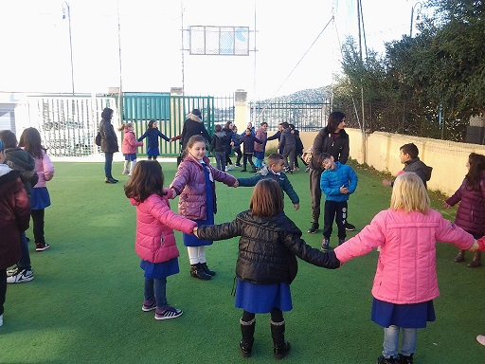

Slide 10
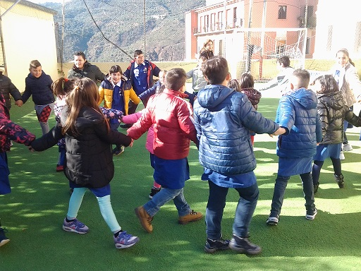
Sicuri e protetti rientriamo nelle aule …alla prossima evacuazione.

